Slide 1
DLL Basics
Reference:
Programming Applications for Microsoft Windows Fourth Edition p.p. 675

Slide 2
Introduction
All the functions in the Windows API are contained in DLLs
The three DLLs
  Kernel32.dll: managing memory, processes, threads
  User32.dll: user-interface tasks
  GDI32.dll: drawing image, display text
other DLLs
AdvAPI32.dll ➔ object security, registry manipulation
ComDlg32.dll ➔ common dialog boxes
ComCtl32.dll ➔ all of the common window controls
你可以下 dumpbin /exports User32.dll 看看到底他提供了哪些 function?

Slide 3
Introduction
DLL 為一堆 function 的集合,通常不包含
  message-loop
  建立視窗
DLL 的 function 可以被其他執行檔或 DLL呼叫
DLL 的執行
  使用呼叫者 thread 的 stack 儲存 local variable
  記憶體配置, 使用呼叫者 thread的 virtual space 配置
  全區域變數與靜態變數:
    Win98 → 為每一個process 配置一份複製品
    Win2000以後 ➔ 使用 copy-on-write 策略

Slide 4
要注意的事情
一個Process address space 中,可能包含
  執行檔 image + 數個 DLL modules
可能使用 DLL 的 module :
  有些 modules 使用 C++ run-time library
  有些使用 static 版本的 library
  有些 modules 不使用 C++ library
VB 或 其他程式語言

Slide 5
要注意的事情
使用你DLL的人可能
使用的是 static 版本的 free
VOID EXEFunc() {
PVOID pv = DLLFunc();
// Access the storage pointed to by pv...
// Assumes that pv is in EXE's C/C++ run-time heap
free(pv);
}
PVOID DLLFunc() {
// Allocate block from DLL's
// C/C++ run-time heap
return(malloc(100));
}
比較好的策略
在 DLL 配置記憶體,在 DLL 釋放他
VOID EXEFunc() {
PVOID pv = DLLFunc();
// Access the storage pointed to by pv...
// Assumes that pv is in EXE's C/C++ run-time heap
DLLFreeFunc(pv);
}
PVOID DLLFunc() {
// Allocate block from DLL's C/C++ run-time heap
return(malloc(100));
}
BOOL DLLFreeFunc(PVOID pv) {
// Free block from DLL's C/C++ run-time heap
return(free(pv));
}
全部放在 DLL中處理
在你的 DLL 中,使用 run-time
版本的 malloc

Slide 6

The Overall Picture
使用 DLL 的 Module
名詞的定義
  Executable module ➔ 從 DLL importing 函式或變數來使用的 module
  DLL modules ➔ exporting function 或變數 給 executable module使用的 modules
DLL modules 也可以 importing 其他人的 function 與變數使用

Slide 7
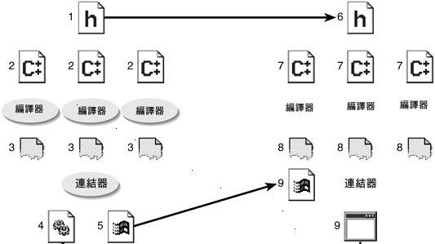

DLL 是如何被建立的
以及如何被應用程式 implicitly link
使用 DLL 的部分
DLL export 的部分
export 函式原型,結構
Symbol 的 header file
Import 你要使用的函式
原型
函式的實作
呼叫 DLL 函式
COFF 格式
產生 obj 檔
產生 obj
dll 檔
Lib 檔
組合成 DLL 檔並且
產生 lib 檔
結合 lib 解析出呼叫
的函式 symbol
執行的部分
exe 檔
Loader 載入必要的 DLL 到process
的 address space
Loader 建立address space 給 .exe
COFF 格式=Common Object File Format

Slide 8
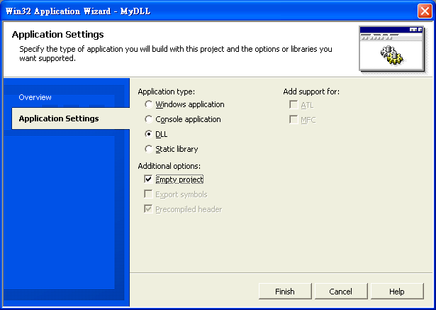
建立一個最簡單的 DLL Module
必須使用相同的編譯器
才能 reference class
DLL 可以 export
  Function, variable 或 C++ class
全區域變數: 影響抽象性, 且不易維護
1
選擇 DLL
2
選擇 Empty Project
3
把後面的 MyDLL.h 與 MyDLL.cpp 加到 project 中

Slide 9
Export Symbol
  下面這個檔案,必須被散佈
當你要 export symbol時,使用這個
MyLib.h
#ifdef MYLIBExport
#define MYLIBAPI extern "C" __declspec(dllexport)
#else
#define MYLIBAPI extern "C" __declspec(dllimport)
#endif
MYLIBAPI int g_nResult;
MYLIBAPI int Add(int nLeft, int nRight);
定義 exported 函式及
變數的地方
當你要 import symbol時,使用這個

Slide 10
實作 export 函式
MyLib.h
#ifdef MYLIBExport
#define MYLIBAPI extern "C" __declspec(dllexport)
#else
#define MYLIBAPI extern "C" __declspec(dllimport)
#endif
MYLIBAPI int g_nResult;
MYLIBAPI int Add(int nLeft, int nRight);
MyLibFile1.cpp
Include 標準的 windows 及 C++ run-time
Library 標頭檔
#include <windows.h>
#define MYLIBExport
#include "..\\MyLib.h"
int g_nResult;
int Add(int nLeft, int nRight) {
g_nResult = nLeft + nRight;
return(g_nResult);
}
定義目前是 export
Function 的 prototype
實作函式及
變數的地方

Slide 11
為甚麼要加 extern “C” ?
extern "C" __declspec(dllimport) void myfunction() { … }
因為 C++ 編譯器會在 function 前面加上一些修飾(mangle), 這樣會造成 C 程式無法 link 到正確的 function
加入 extern “C” function(); 可以要求編譯器不要加入 mangle
為何 C++ 會對 function name 做 name decoration 呢?
  Function overloading 與 c++ type-safe linkage
例如:
各家編譯器有不同的作法
void foo(int ,double);
Comeau C++ 會把 foo 改成 foo_Fid
F ➔ function name
I ➔ 第一個參數是 int; d ➔ 第二個參數是 double
void foo(int ,double);
Comeau C++ 會把 foo 改成 foo
參考資料: http://www.comeaucomputing.com/techtalk/#externc

Slide 12
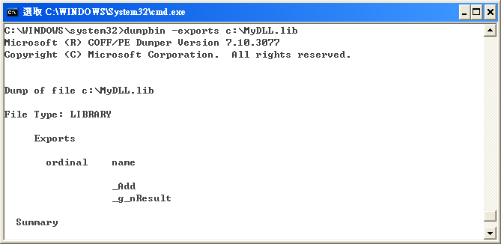
我們來看看差別在哪裡!
如果你的 MyLib.h 的內容如下
使用 “C” 的方式命名
#ifdef MYLIBExport
#define MYLIBAPI extern “C” __declspec(dllexport)
#else
#define MYLIBAPI extern "C" __declspec(dllimport)
#endif
MYLIBAPI int g_nResult;
MYLIBAPI int Add(int nLeft, int nRight);
利用 dumpbin /exports 察看 MyDll.lib 結果
看到了嗎
Symbol 沒有加上 mangle
那請問一下:
加上 extern “C” 後, 你的 DLL
是否還支援 function overloading ?

Slide 13
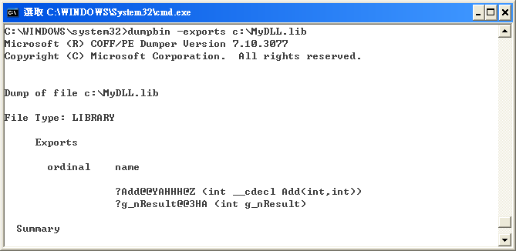
如果你的 MyLib.h 的內容如下
沒有使用 “C”
#ifdef MYLIBExport
#define MYLIBAPI extern __declspec(dllexport)
#else
#define MYLIBAPI extern __declspec(dllimport)
#endif
MYLIBAPI int g_nResult;
MYLIBAPI int Add(int nLeft, int nRight);
利用 dumpbin 察看 MyDll.lib結果
看到了嗎
Symbol 後面加了一些料

Slide 14


若你是由 VC 幫你建立 DLL export symbol
骨架, 那麼預設值是不加上”C”
要注意: 別弄錯了,
否則會發生 link 錯誤
好了,接下來,就是直接使用 function
#include “MyLib.h”
void main(){
int Sum=Add(1,2);
}

Slide 15
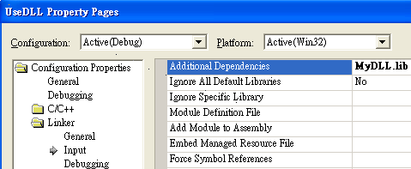
使用 MyDLL.dll
Copy MyDLL.lib 與 MyDLL.dll到可以搜尋到的地方
你也可以直接在 Source code 中加入這行
#pragma comment( lib, "c:\\kk\\MyDll.lib" )
2
設定 MyDLL.lib
1
選擇 Linker Input
#include “MyLib.h”
void main(){
int Sum=Add(1,2);
}
3
呼叫 MyDLL.dll export 的 function

Slide 16
__declspec(dllexport) 的意義
.
當 linker 產生 DLL檔時,會
  合併上述資訊產生 .lib 檔
  並且 embed 一個 symbol table 到 DLL檔中
extern "C" __declspec(dllexport) void myfunction() { … }
Microsoft VC 發現__declspec(dllexport)
會在 .obj 中加入額外的鏈結資訊
亦即 lib 檔中包含DLL 所輸出的 symbol 以及相對的位址 (Relative Virtual Address)

Slide 17
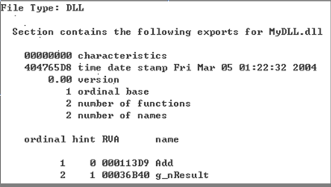
查閱 DLL 檔所 export 的 symbol
– 使用 DumpBin公用程式
使用前,先加入Path,使得相關的DLL檔可以找到
F:\Program Files\Microsoft Visual Studio .NET 2003\Common7\IDE
執行 DumpBin.exe /exports MyDll.dll
相對位址
Export 的 symbol

Slide 18

讓其他的IDE 也能使用 Visual C++的DLL
問題是
  對於 __stdcall 修飾字的 function,無論是 C/C++, Visual C++ 都會對 function name 加入修飾符號.
__declspec(dllexport) LONG __stdcall MyFunc(int a, int b);
_MyFunc@8
__stdcall:
1. 最右邊的參數先推入堆疊
2. 函式返回前,自行移除堆疊中的參數
*Win32 API 使用 __stdcall
後面有 8 個 bytes
因為 C/C++ 不定參數的關係
所以必須要在 function 後面加
上需要 pop 的數字

Slide 19
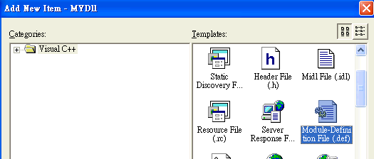
讓其他的IDE 也能使用 Visual C++的DLL
解決方案: 要求 VC不要加額外的資訊到DLL中
  方法一: 編輯 .def 檔
  方法二: 在 DLL原始程式中加入
EXPORTS
MyFunc
#pragma comment(linker, "/export:MyFunc=_MyFunc@8")

Slide 20

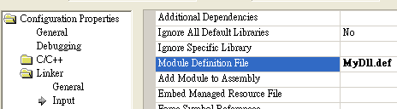

補充
沒有加入 .DEF 檔
dumpbin /exports MyDLL.dll
加入 .DEF 檔
LIBRARY MYDll
EXPORTS
Add
dumpbin /exports MyDLL.dll

Slide 21
Import 的實際意義
在使用 DLL import 的symbol 時你可以用 extern 代替 __declspec(dllimport)
extern "C" __declspec(dllimport) void myfunction() { … }
extern "C“ extern void myfunction() { … }
但是, 如果你想產生比較有效率的程式碼. 請使用 __declspec(dllimport)
因為 __declspec(dllimport) 可以讓編譯器知道
這個 symbol 確定是由 DLL export 出來的

Slide 22
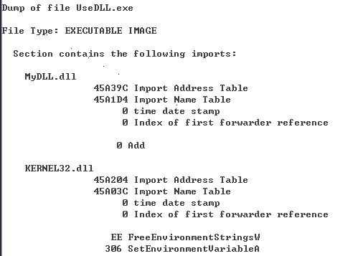
Import 的實際意義
Linker 發現 __declspec(dllimport) 時, 會在執行檔中的 import section 列出該檔所參考的 symbol
查閱執行檔所需的 symbol
DumpBin –imports UseDLL.exe
使用 MyDLL.dll 的部分
使用 Kernel32.dll 的部分

Slide 23
執行 Executable Module
Step1: Loader 會為該 Process 建立
virtual address
Step2: 將 executable module map 到
virtual address
搜尋 DLL 的順序
目前執行檔的位置
該 process 的目前目錄
Windows 的系統目錄
Windows 目錄
Path 環境變數
Step3: 檢查 import section 並且 map
需要的 DLL到 virtual space 中
Step4: 檢查每個DLL 的 import section
並且 map 需要的 DLL
系統會紀錄每個 DLL 載入的次數
使得DLL 不會重複載入

Slide 24
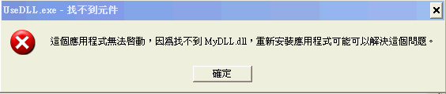
當系統找不到 DLL 時,
所發出的錯誤訊息
Step5: 檢查所有模組的 import symbol 與
載入DLL的 export 是否一樣
DLL base addr + RVA
Step6: 計算每個 symbol 的實際位址
將其放到 executable module 的
import section
事實上,是 update import section
中的 Imported Address Table (ITA)
Reference: ms-help://MS.MSDNQTR.2004JAN.1033/dnmsj00/html/hood0200.htm

Slide 25
產生你的執行程式
當你的程式碼 reference 一個 import symbol
  可以由 import section 得到真實的位址, 因此可以成功的存取 DLL 的變數,function和類別
缺點
  Loader 啟動你的程式前,需要
    重新計算每個 module 呼叫位址以及載入DLL 都需要時間
由於 DLL 的 base address可能會改變,
所以必須在 loading time 時,
才能決定 import function 真實所在位址

Slide 26
End

Slide 27

附錄
使用 Borland’s IMPLIB.exe 可直接將 COFF 的 library format 轉成 OMF 格式
IMPLIB (destination lib name) (source dll)
例如:
IMPLIB mydll.lib mydll.dll
OMF: Object Module Format (BCB 使用)
COFF: Common Object File Format (VC 使用)

